Slide 1


第五章 定积分
第一节 定积分的概念与性质
一、问题的提出
引例 曲边梯形的面积问题
y
o
a
b
x

Slide 2
解决办法: 用矩形面积近似曲边梯形面积
y
y
o
a
b
x
o
a
b
x
y
o
a
b
x

Slide 3


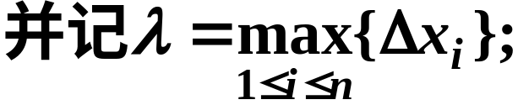


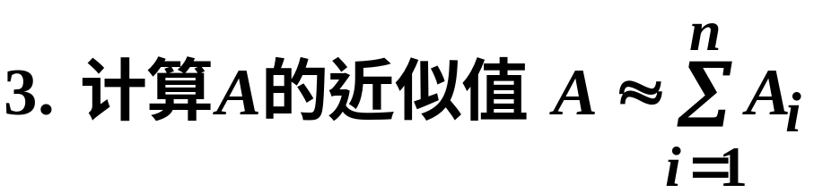
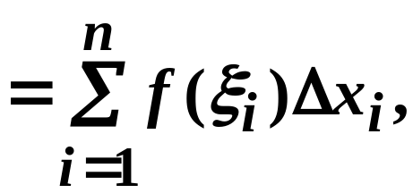

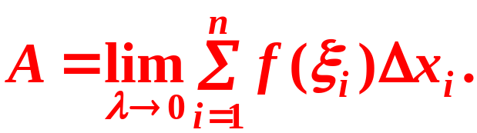


◆曲边梯形的面积计算步骤：

Slide 4
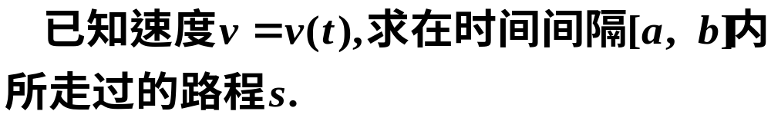

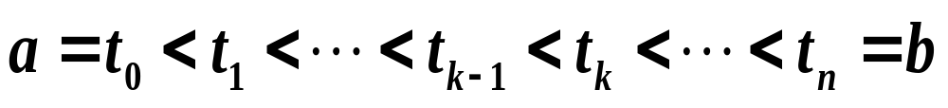
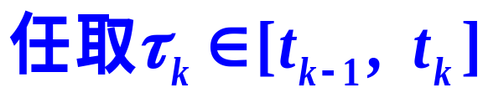
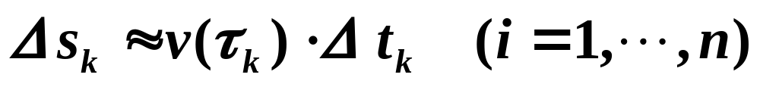
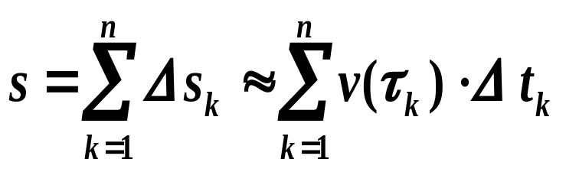
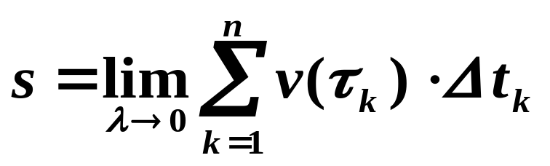
[例2] 变速直线运动的路程问题
细分：
(2)取近似：
以匀速近似变速
(3)求和：
(4) 取极限:

Slide 5

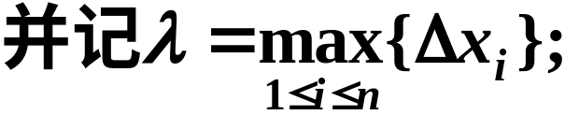
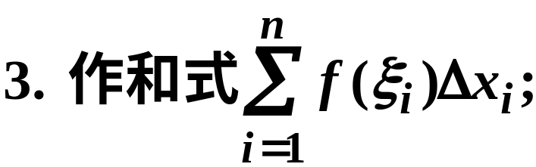

二、定积分的定义
定义

Slide 6

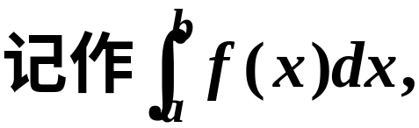

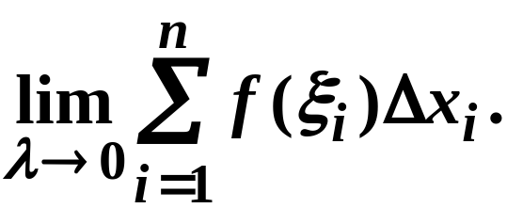
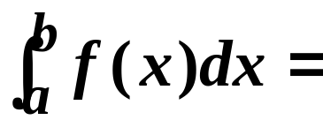





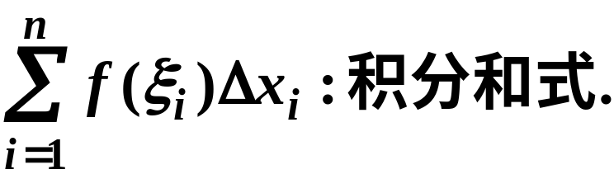


Slide 7
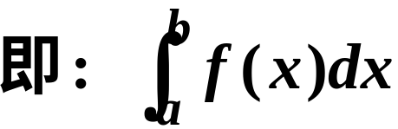
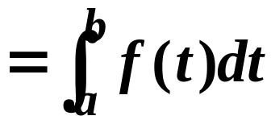
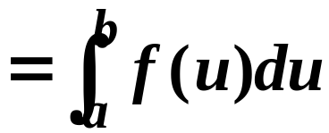
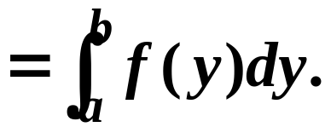
该定义首先由 Riemann 给出，所以又称为 Riemann积分。
注:

Slide 8
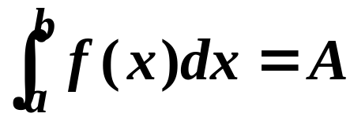

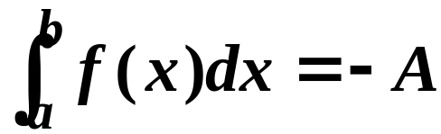

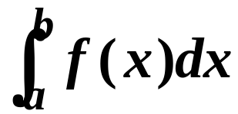

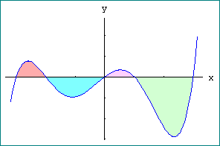



三、定积分的几何意义
曲边梯形的面积
曲边梯形的面积的负值
面积的代数和

Slide 9

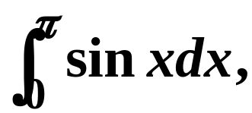
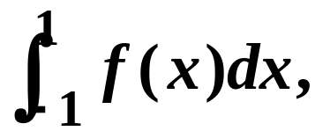
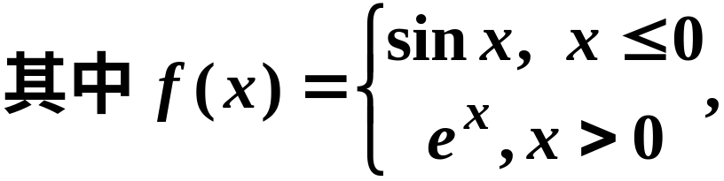
四、定积分存在定理
定理1
定理2
比如:
都是存在的.

Slide 10
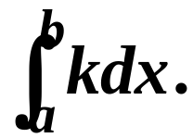
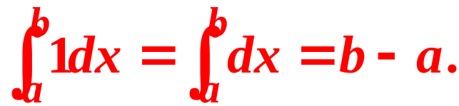



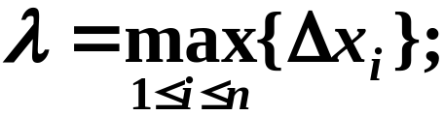


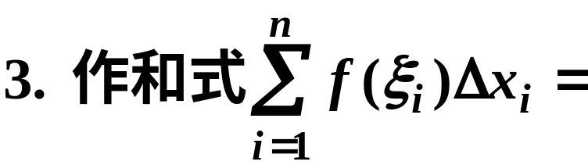
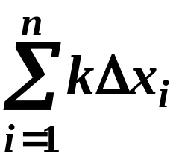
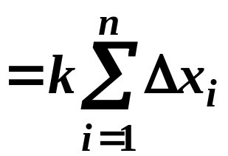

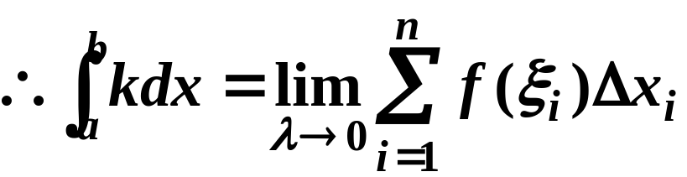
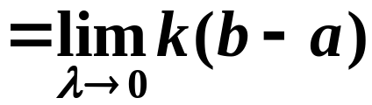

例1 利用定义计算定积分
解

Slide 11
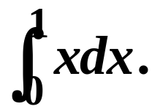
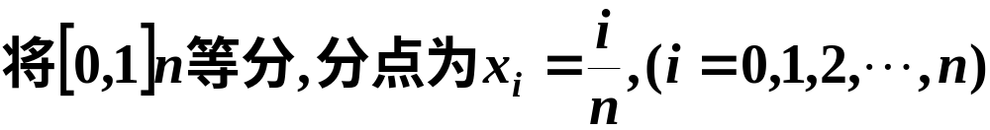
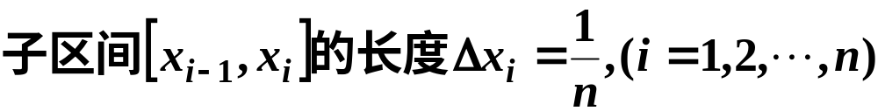
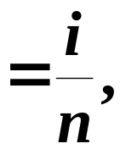



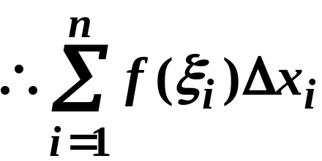
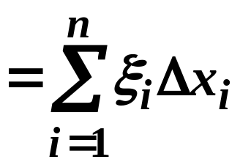
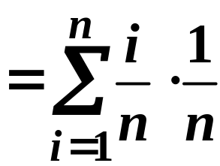
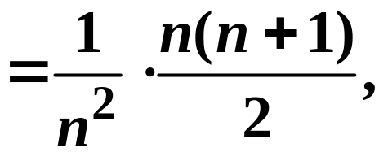
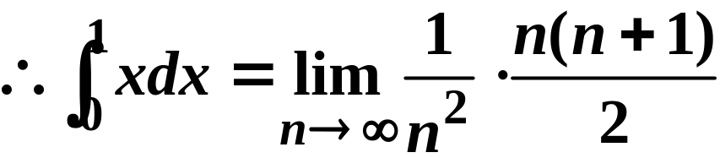
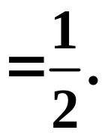
例2 利用定义计算定积分
用定积分的几何意义呢？
解

Slide 12
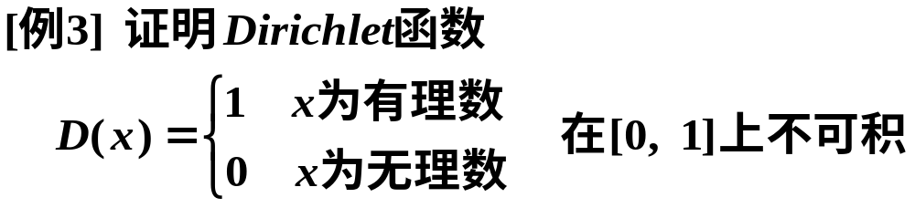
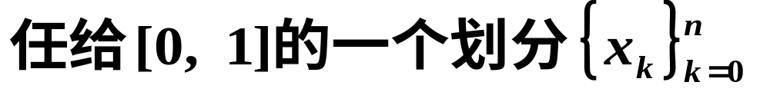
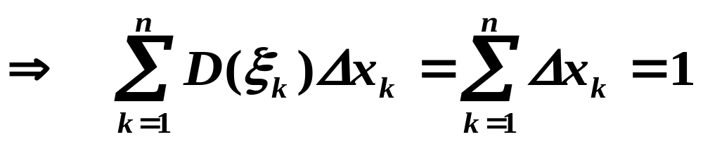
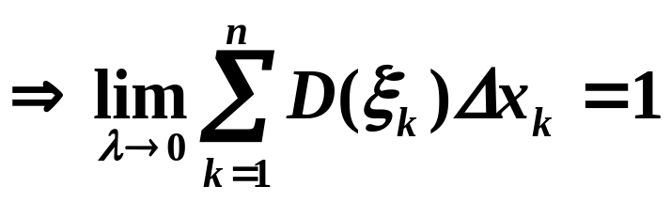
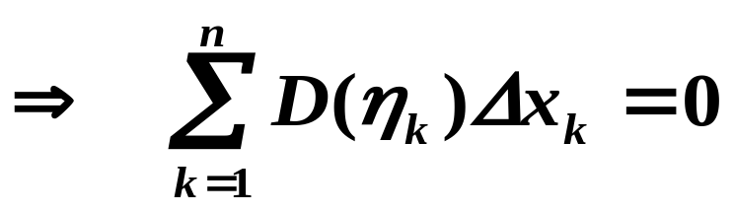

[证]

Slide 13














例4. 用定积分表示下列极限:
解:

Slide 14

















说明:
根据定积
分定义可得如下近似计算方法:
将 [a , b] 分成 n 等份:
(左矩形公式)
(右矩形公式)

Slide 15





(梯形公式)
为了提高精度, 还可建立更好的求积公式, 例如辛普森
公式, 复化求积公式等,
并有现成的数学软件可供调用.
Notes:
(参考L. P552 第四节,一. )

Slide 16








例5
证明
利用对数的性质得
极限运算与对数运算换序得

Slide 17





故

Slide 18


五、定积分的性质
◆补充规定:
◆说明:
以下性质中,均设f (x), g (x)均在相应区间上可积分.

Slide 19







性质1
证
定积分对于被积函数具有可加性

Slide 20







性质2
证
性质3
定积分对于积分区间具有可加性

Slide 21











性质4
性质5
证

Slide 22










性质5
推论1
证
比较定理
推论2
证

Slide 23




例1
解

Slide 24





性质6
证
定积分的估值定理

Slide 25








例2
解
例3

Slide 26







性质7
积分中值定理
证
由闭区间上连续函数的介值定理知:

Slide 27










性质7
积分中值定理
◆积分中值公式的几何解释：

Slide 28










练习题
解
由积分中值定理知: 存在
使

Slide 29










例11 ：
证明：由条件知：
又由积分中值定理知
即
据罗尔定理知，必存在

Slide 30



必存在
使得
例5 ：
再由罗尔定理可得
存在一点
证明：由条件知：
又由积分中值定理知
即
据罗尔定理知，必存在

Slide 31
五、小结与教学基本要求
◆知道定积分的实质：一种特殊和式的极限．
◆了解定积分的思想和方法：
分割
化整为零
求和
积零为整
取极限
近似→精确
◆掌握定积分的几何意义.
◆理解定积分的性质.

Slide 32





思考题与练习
1.
解：
例

Slide 33







2.
将和式极限：
表示成定积分.
解：
原式

Slide 34




3.
推广
则

Slide 35
作业
习题4-1 // P 189
1. 2. 3. 4(1) 5(2) 6(2)(7) 7(4) 11.

